Slide 1

Compression de données avec LZW
Département Informatique 3ème année
Delphine BURNOTTE et Yohann DUFOUR
Projet d’algorithmique et de programmation
8 février 2013
Tuteur : Nicolas Durand
Polytech’Marseille – Case 925 – 163, avenue de Luminy – 13288 Marseille cedex 9

Slide 2
Introduction
Le principe de la compression LZW est de réduire la taille d’un fichier texte en évitant les répétitions dans les chaînes de caractères.
Cela nécessite la manipulation d’un dictionnaire pour contenir les chaînes répétées et leur codes.
Le dictionnaire n’est pas enregistré avec l’archive, c’est aussi un gain de place.
Plan :
Le projet dans sa globalité
Algorithme d’ajout de mot
  Pseudo-code et principe de la fonction
  Illustration avec un exemple d’ajout de mot.
Conclusion

Slide 3
Présentation du projet
Implémentation de l’algorithme de compression et de décompression LZW avec un dictionnaire lexicographique optimisé
Compression : lecture d’un fichier texte et écriture des codes de compression en binaire dans un fichier de sortie
Décompression : lecture du fichier binaire contenant les codes de compression et écriture du texte décompressé dans un fichier texte
Les codes de compression sont stockés sur un nombre de bits fixé à la compilation du programme

Slide 4
Algorithme d’ajout de mot
Fonction qui ajoute récursivement, caractère par caractère, le mot au dictionnaire
Fonction ajouter_mot (dictionnaire, chaine) :
Si chaine est vide :
Retourner dictionnaire
Sinon Si le dictionnaire est vide :
Retourner creer_fils_cascade (chaine)
Cas d’arrêt 1
Cas d’arrêt 2

Slide 5
Algorithme d’ajout de mot
Fonction qui crée en cascade (de fils en fils) les nœuds d’un mot
Fonction creer_fils_cascade (chaine) :
nœud ← NULL
n ← longueur (chaine)-1
Tant que n >= 0 :
nœud ← creer_nœud (chaine[n], nœud, NULL,0)
Décrémenter n
Fin Tant que
Retourner nœud
Fin Fonction
Traitement à partir de la fin de la chaîne
Création itérative des nœuds
Renvoie le lien du nœud contenant le premier caractère de la chaîne

Slide 6
Algorithme d’ajout de mot
Fonction qui ajoute récursivement, caractère par caractère, le mot au dictionnaire
Fonction ajouter_mot (dictionnaire, chaine) :
Si chaine est vide :
Retourner dictionnaire
Sinon Si le dictionnaire est vide :
Retourner creer_fils_cascade (chaine)
Sinon :
nœud ← dictionnaire
Si caractere (nœud) > chaine[0] :
sous_chaine ← chaine – chaine[0]
nœud ← creer_nœud (chaine[0], creer_fils_cascade (sous_chaine), nœud, 0)
Sinon Si caractere (nœud) < chaine[0] :
frere (nœud) ← ajouter_mot (frere (nœud), chaine)
Sinon :
sous_chaine ← chaine – chaine[0]
fils (nœud) ← ajouter_mot (fils (nœud), sous_chaine)
Fin Si
Retourner nœud
Fin Si
Fin Fonction
Cas d’arrêt 1
Cas d’arrêt 2
Traitement récursif basé sur la comparaison du premier caractère du mot à ajouter
Ajout du nœud en tête de la liste des frères
Recursion sur le frère de nœud
Récursion sur le fils de nœud
Cas d’arrêt 3

Slide 7
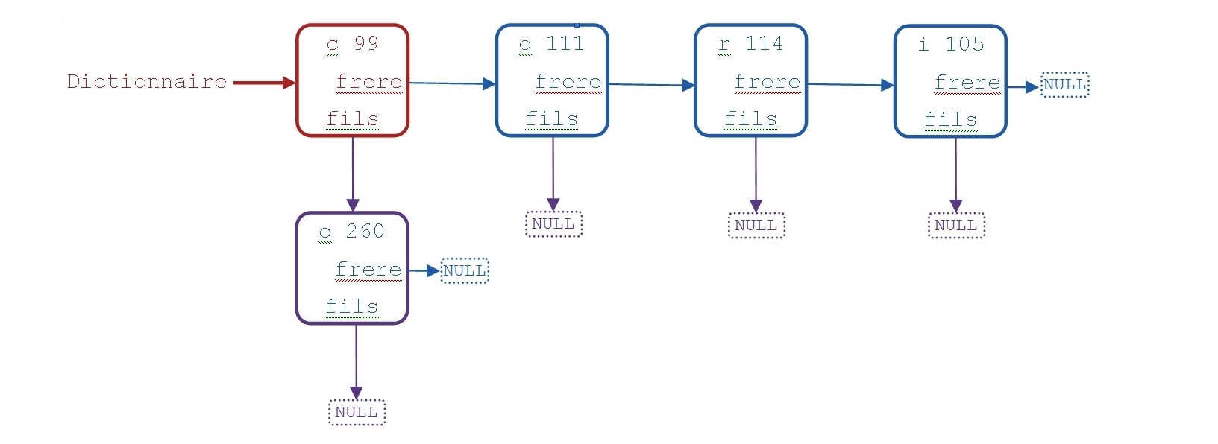
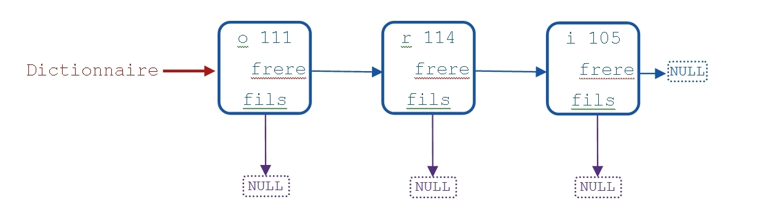
Algorithme d’ajout de mot
Illustration de l’algorithme
Ajout du mot "oc" au dictionnaire de la compression en cours du mot "cocorico".
Appel 1 : La chaîne vaut "oc" et le dictionnaire est remplit comme ceci :
Appel 2 : La chaîne vaut "oc" et le dictionnaire est remplit comme ceci :

Slide 8

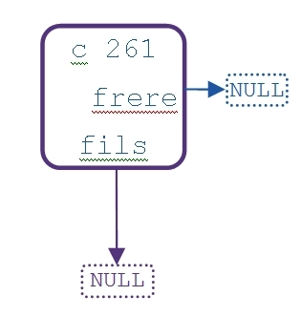
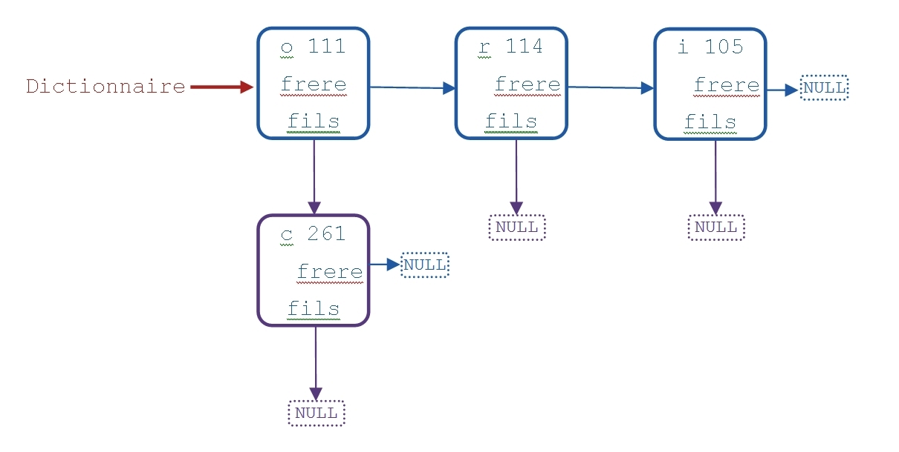
Algorithme d’ajout de mot
Illustration de l’algorithme
Ajout du mot "oc" au dictionnaire de la compression en cours du mot "cocorico".
Appel 3 : La chaîne vaut "c" et le dictionnaire est remplit comme ceci :
La fonction creer_fils_cascade ("c") qui renvoie le maillon contenant ‘c’ avec le code 261 est
appelée :
Retour à l’appel 2 : La chaîne vaut "oc" et le dictionnaire est remplit comme ceci :

Slide 9
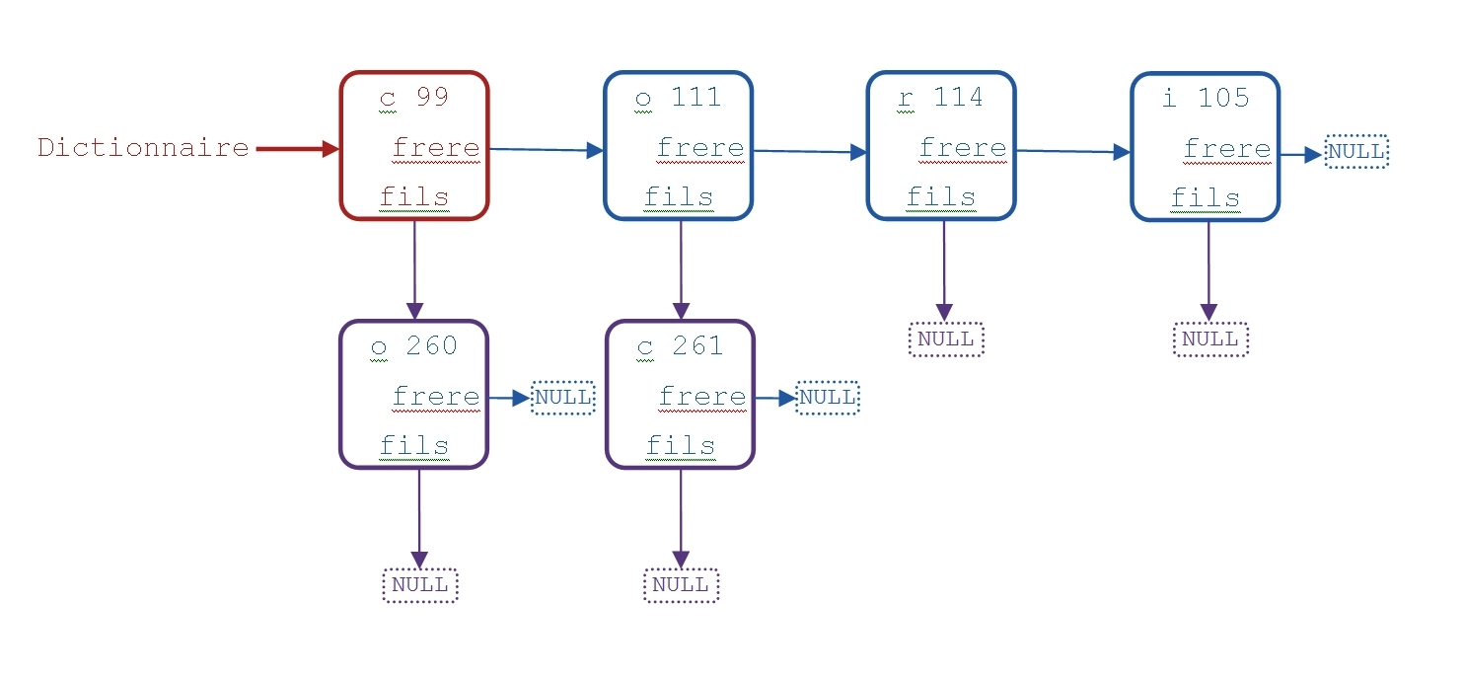
Algorithme d’ajout de mot
Illustration de l’algorithme
Ajout du mot "oc" au dictionnaire de la compression en cours du mot "cocorico".
Retour à l’appel 1 : La chaîne vaut "oc" et le dictionnaire est remplit comme ceci :
Le mot "oc" a bien été ajouté au dictionnaire.

Slide 10
Conclusion
Un programme qui compresse un fichier texte jusqu’à plus de 50% (cf. Tests et résultats)
Un partage de connaissance qui a permis de réaliser rapidement et efficacement l’ensemble du projet.
Une expérience qui a permis de se faire une idée sur la réalisation d’un projet en équipe.

